Slide 1
第24回ブラックホール地平面勉強会
2014/10/05（14：00）
へら絞りアンテナ40ミクロン精度
改・「きゃらばん・サブミリ計画」現状報告（２０１４年秋）
三好真(国立天文台), 春日隆(法政大),坪井昌人(宇宙研),
岡朋治(慶應大),高橋真聡(愛教大),ほかメンバ

Slide 2
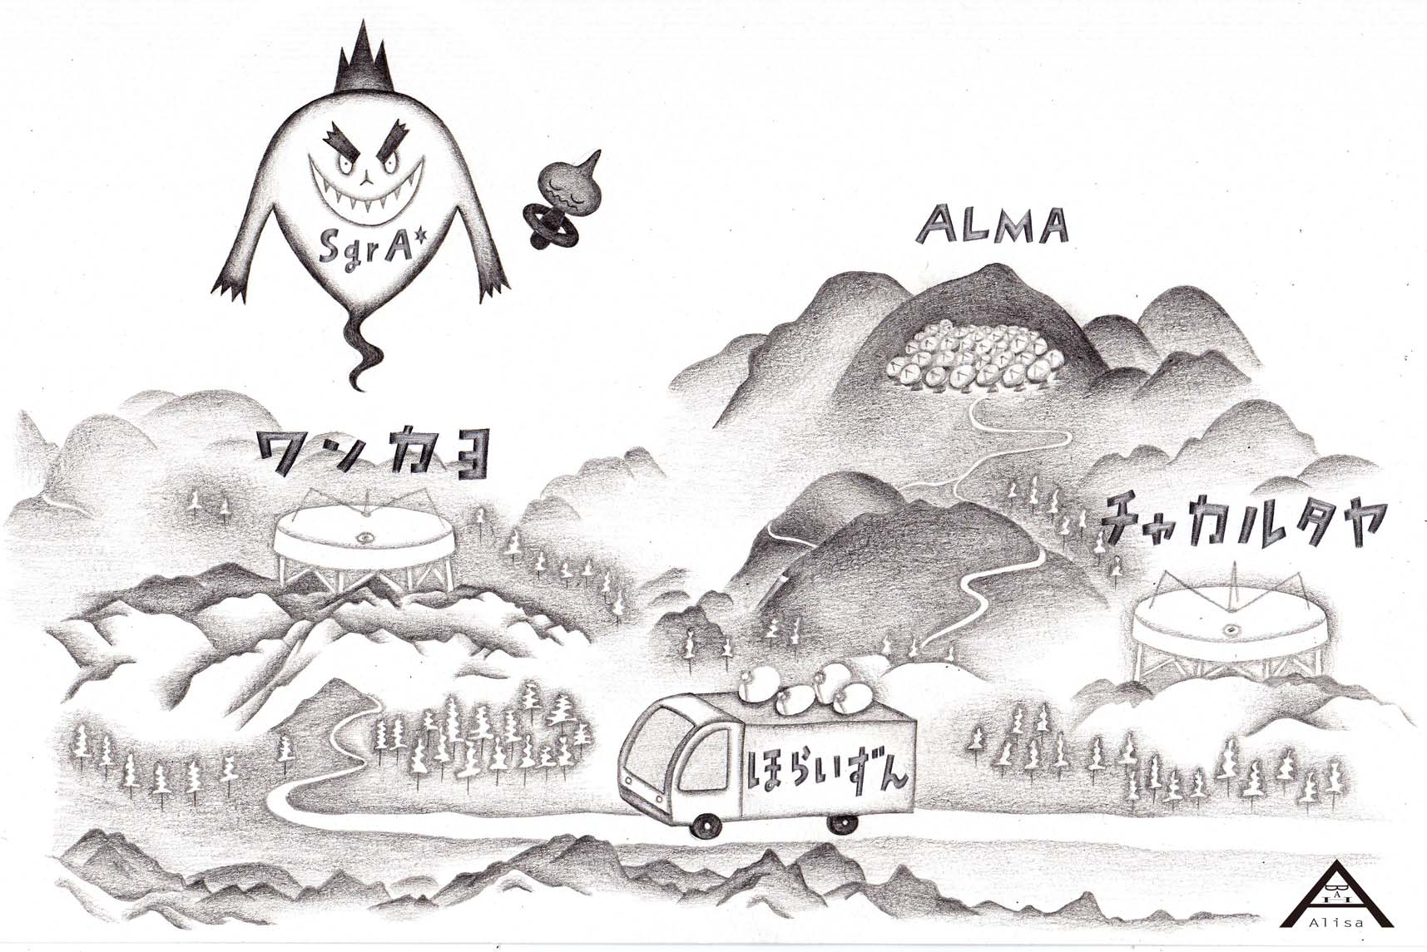
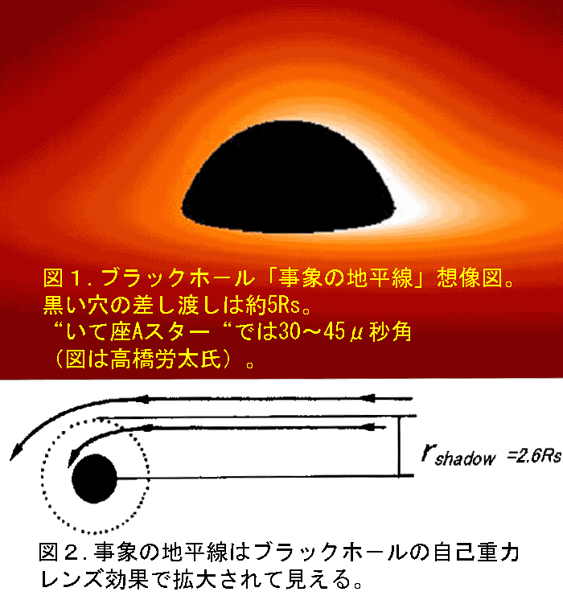
「きゃらばん・サブミリ」
装置概念図
大型球面鏡
大型球面鏡
移動観測局（停車して観測）

Slide 3
＊へら絞りアンテナの面精度向上（30μm台へ）。

Slide 4
ここでビデオ

Slide 5
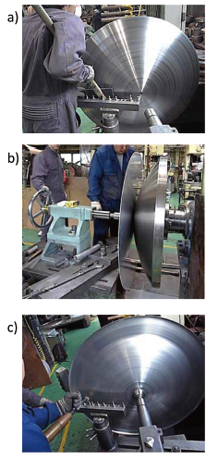
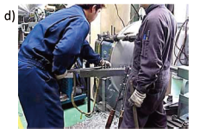
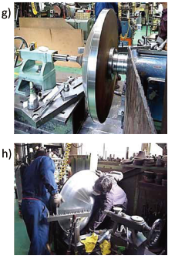
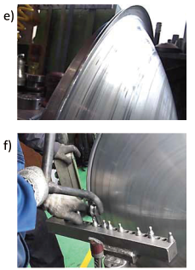

Slide 6
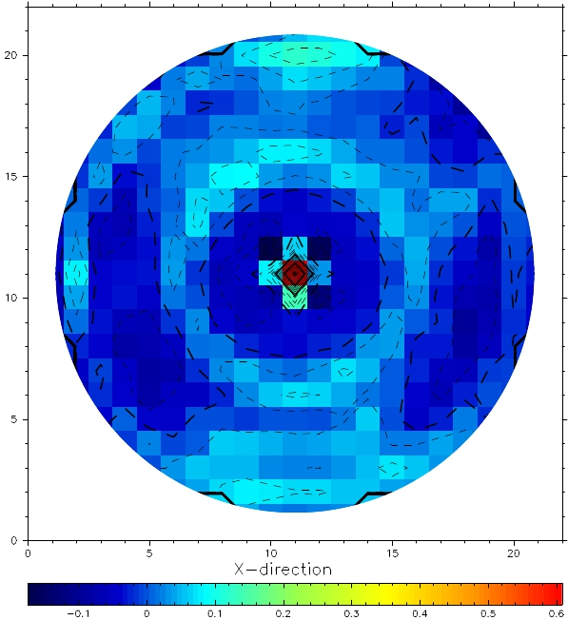
へら絞り法でr.m.s.60μmの面精度を確認(2010)
data= 20120828-CCant28.out
ndata= 349
highest(mm)= 0.60838 (sig=10.732)
lowest(mm)=-0.17403 (sig=-3.070)
average(mm)= -0.663434E-04
rms (mm)= 0.05669
Within Sigma rms"(mm) used DATA(%) ejected N
10.732 0.056688 349(100.0) 0
9.500 0.046431 348( 99.7) 1
9.000 0.046431 348( 99.7) 1
8.500 0.046431 348( 99.7) 1
8.000 0.046431 348( 99.7) 1
7.500 0.046431 348( 99.7) 1
7.000 0.046431 348( 99.7) 1
6.500 0.046431 348( 99.7) 1
6.000 0.046431 348( 99.7) 1
5.500 0.046431 348( 99.7) 1
5.000 0.046431 348( 99.7) 1
4.500 0.046431 348( 99.7) 1
4.000 0.046431 348( 99.7) 1
3.500 0.046431 348( 99.7) 1
3.000 0.045567 347( 99.4) 2
2.500 0.044858 346( 99.1) 3
2.000 0.043422 343( 98.3) 6
1.500 0.041104 334( 95.7) 15
1.000 0.031737 274( 78.5) 75
0.500 0.016449 148( 42.4) 201
0.250 0.008074 68( 19.5) 281
最初に作った丸い縁、1.5mm厚。
中心部に４つ穴を開けたもの。
60μm/全面, 30μm/78％, 17μm/40%

Slide 7
へら絞りアンテナ面の誤差要因の検討
その後、検討から
（それぞれ独立と仮定）
素材アルミ板(製造時の）残留応力による反り：
３６～70μm r.m.s.
アンテナ加工における工作精度：
30μm r.m.s.より小さい。
（検討用の既存の）金型面の精度：
30μm r.m.s. か（ 最悪で50μm r.m.s.）
「焼き鈍しによる残留応力除去」＋「良い金型の新規製作」で 30μm r.m.s.の面精度は出ると予想。

Slide 8
data= 20120828-CCant28.out
高い
高い
60μm/全面, 30μm/78％, 17μm/40%
ndata= 349
highest(mm)= 0.60838 (sig=10.732)
lowest(mm)=-0.17403 (sig=-3.070)
average(mm)= -0.663434E-04
rms (mm)= 0.05669
Within Sigma rms"(mm) used DATA(%) ejected N
10.732 0.056688 349(100.0) 0
9.500 0.046431 348( 99.7) 1
9.000 0.046431 348( 99.7) 1
8.500 0.046431 348( 99.7) 1
8.000 0.046431 348( 99.7) 1
7.500 0.046431 348( 99.7) 1
7.000 0.046431 348( 99.7) 1
6.500 0.046431 348( 99.7) 1
6.000 0.046431 348( 99.7) 1
5.500 0.046431 348( 99.7) 1
5.000 0.046431 348( 99.7) 1
4.500 0.046431 348( 99.7) 1
4.000 0.046431 348( 99.7) 1
3.500 0.046431 348( 99.7) 1
3.000 0.045567 347( 99.4) 2
2.500 0.044858 346( 99.1) 3
2.000 0.043422 343( 98.3) 6
1.500 0.041104 334( 95.7) 15
1.000 0.031737 274( 78.5) 75
0.500 0.016449 148( 42.4) 201
0.250 0.008074 68( 19.5) 281
最初に作った丸い縁、1.5mm厚。
中心部に４つ穴を開けたもの。
低い 低い

Slide 9
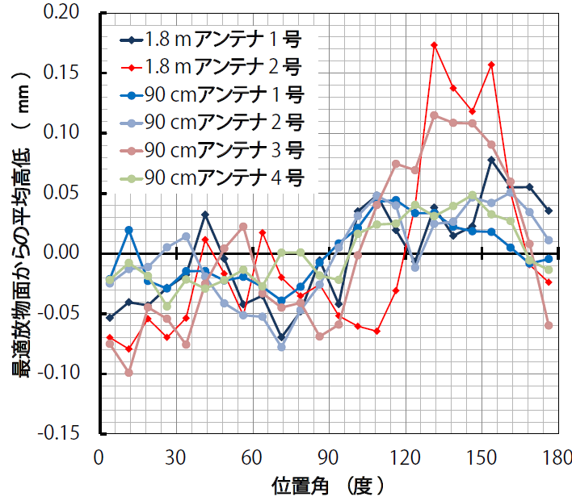
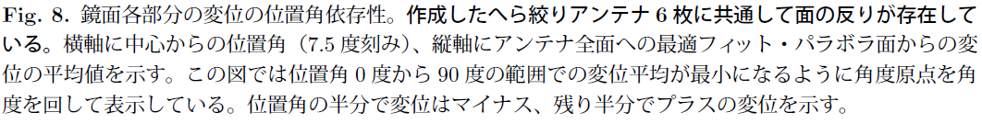

Slide 10
data= 20120828-CCant28.out
高い
高い
60μm/全面, 30μm/78％, 17μm/40%
ndata= 349
highest(mm)= 0.60838 (sig=10.732)
lowest(mm)=-0.17403 (sig=-3.070)
average(mm)= -0.663434E-04
rms (mm)= 0.05669
Within Sigma rms"(mm) used DATA(%) ejected N
10.732 0.056688 349(100.0) 0
9.500 0.046431 348( 99.7) 1
9.000 0.046431 348( 99.7) 1
8.500 0.046431 348( 99.7) 1
8.000 0.046431 348( 99.7) 1
7.500 0.046431 348( 99.7) 1
7.000 0.046431 348( 99.7) 1
6.500 0.046431 348( 99.7) 1
6.000 0.046431 348( 99.7) 1
5.500 0.046431 348( 99.7) 1
5.000 0.046431 348( 99.7) 1
4.500 0.046431 348( 99.7) 1
4.000 0.046431 348( 99.7) 1
3.500 0.046431 348( 99.7) 1
3.000 0.045567 347( 99.4) 2
2.500 0.044858 346( 99.1) 3
2.000 0.043422 343( 98.3) 6
1.500 0.041104 334( 95.7) 15
1.000 0.031737 274( 78.5) 75
0.500 0.016449 148( 42.4) 201
0.250 0.008074 68( 19.5) 281
最初に作った丸い縁、1.5mm厚。
中心部に４つ穴を開けたもの。
製作したすべての
へら絞りアンテナ
に反りがみえる！
低い 低い

Slide 11
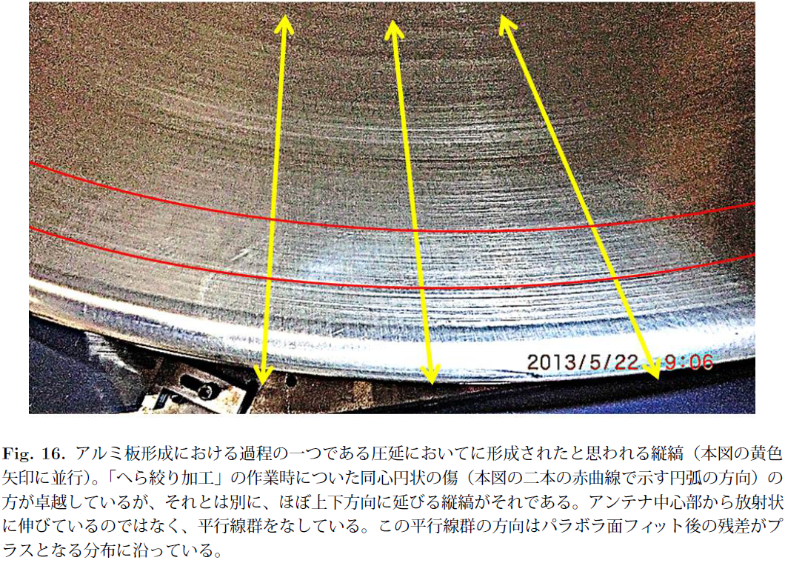
反りはアルミ板のストリークに沿っている

Slide 12
反りはアルミ板のストリークに沿っている
反りは、素材アルミ板の特性による：
アルミ板、製造時の圧延工程において
ついた残留応力が板をそらせている。

Slide 13
へら絞りアンテナ面の誤差要因の解明
素材アルミ板(製造時の）残留応力による反り：
３６～70μm r.m.s.
アンテナ加工における工作精度：
30μm r.m.s.より小さい。
（検討用の既存の）金型面の精度：
30μm r.m.s. 以上か（ 悪くて50μm r.m.s.まで）
「焼き鈍しによる残留応力除去」＋「良い金型の新規製作」で 30μm r.m.s.の面精度は出ると予想。
残留応力を除去できれば、反りは
除去できる。
鏡面精度は向上するはず：
「焼き鈍し」～400度Cの熱処理
を施す。

Slide 14
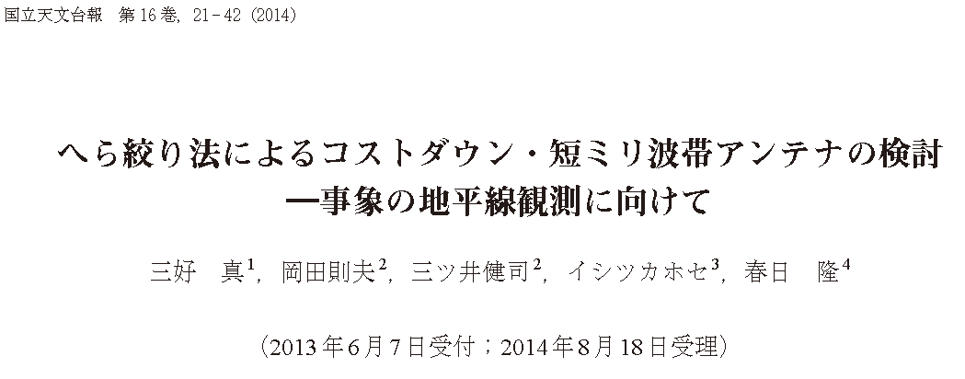
へら絞り＋焼き鈍し＝＞r.m.s 30μm精度の面の可能性、を報告。
今秋出版の予定
しっかりした査読者にあたり、提出から受理まで1年を要したが。

Slide 15
絞り・焼き鈍しアンテナ
の製作・面精度測定
早速、「焼き鈍し」を加えたへら絞りアンテナを試した。
２００１４．７～９月に実施。かつて用いた金型を用いる。
製作工程：
8/25：へら押しでパラボラ面を形成（縁は加工しない）
9/3頃：焼き鈍し(400度C)を行う。
9/5：焼き鈍し後のアンテナを再び、金型にあて、へら押し。縁を加工。 ～工程数が3倍になるので、費用も3倍。でも11万円＠1m加工
面精度測定：
9/8：国立天文台・先端技術センタの3次元測定器によって、
これまでと同様に、面を測定。

Slide 16
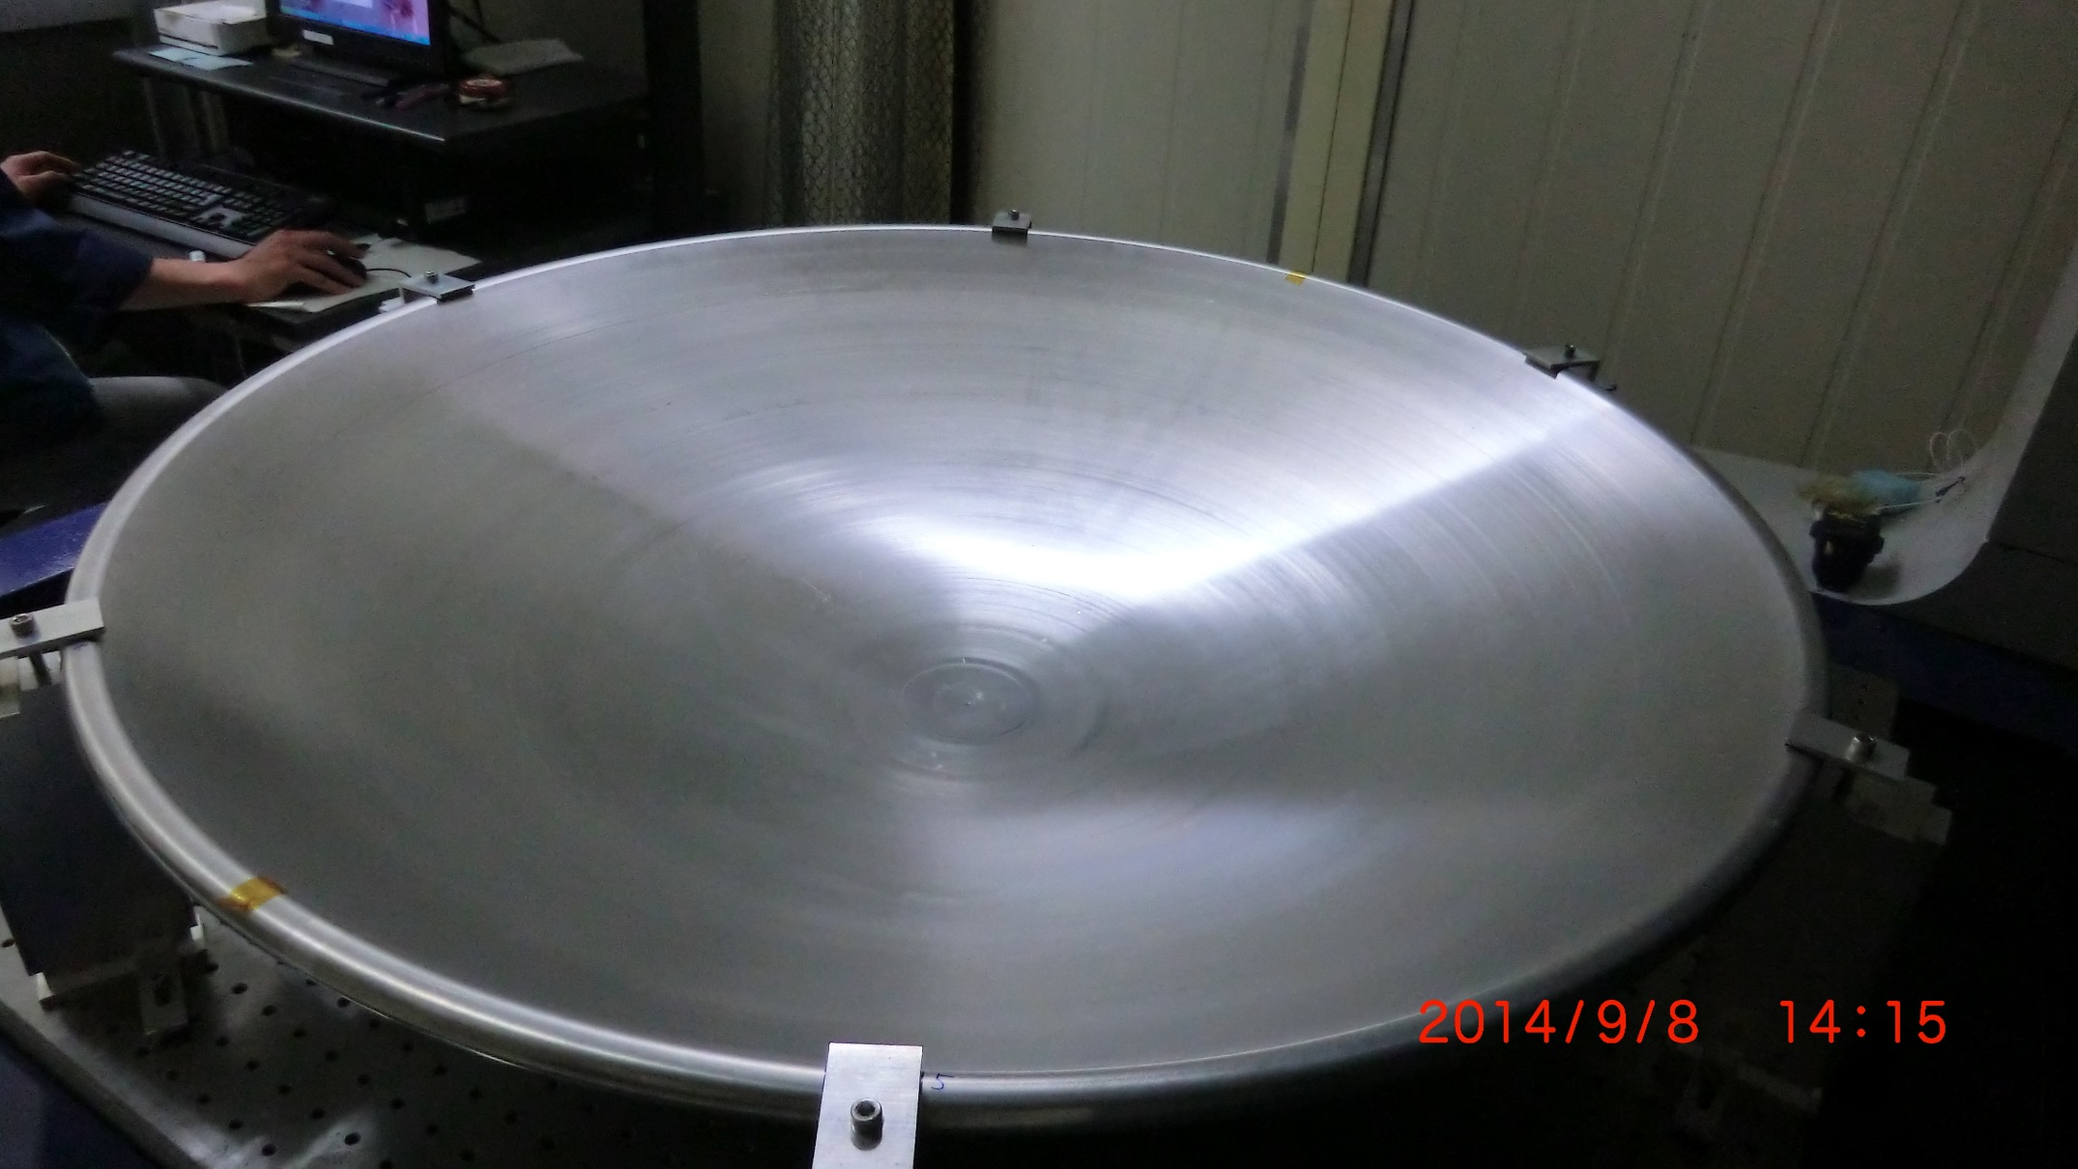
アンテナ面は目視でも、これまでになくきれいに見える。手触りも「より」なめらか。

Slide 17
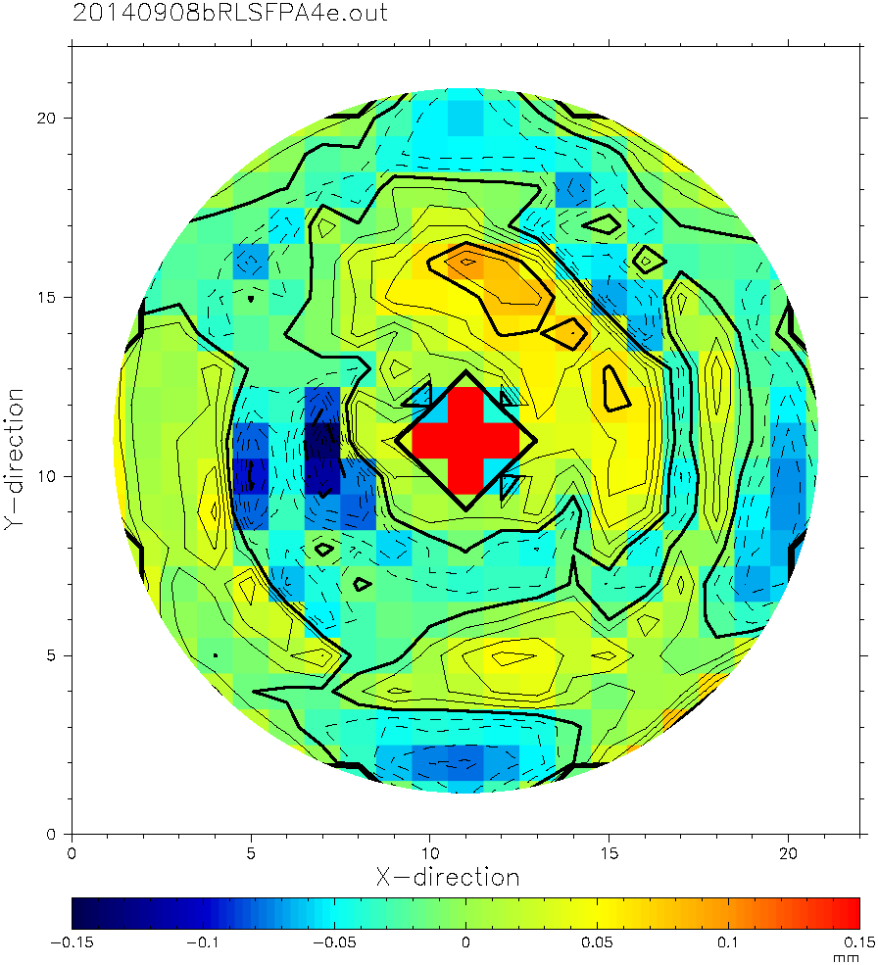
面精度：
３０μm台達成！
Highest:
0.14102 (sig= 3.568)
Lowest:
-0.13716 (sig=-3.470)
Average:
-0.500466E-02
σ_{rms}= 0.03952 (mm)

Slide 18
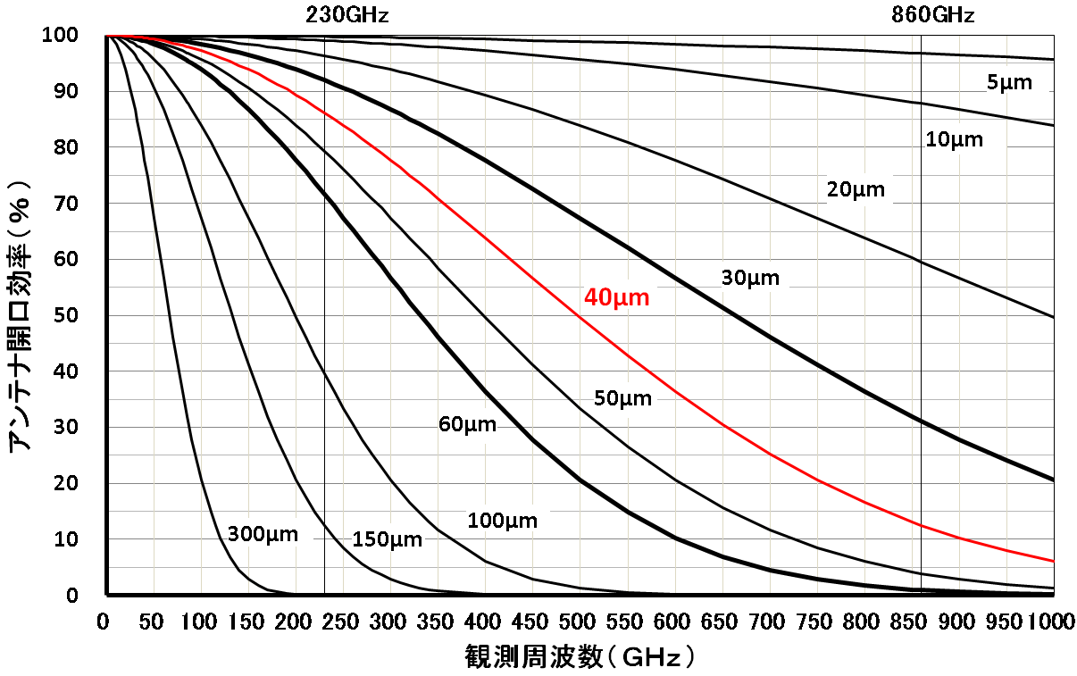
r.m.s. 40 μm は 開口効率86%（230GHz)を意味する。

Slide 19
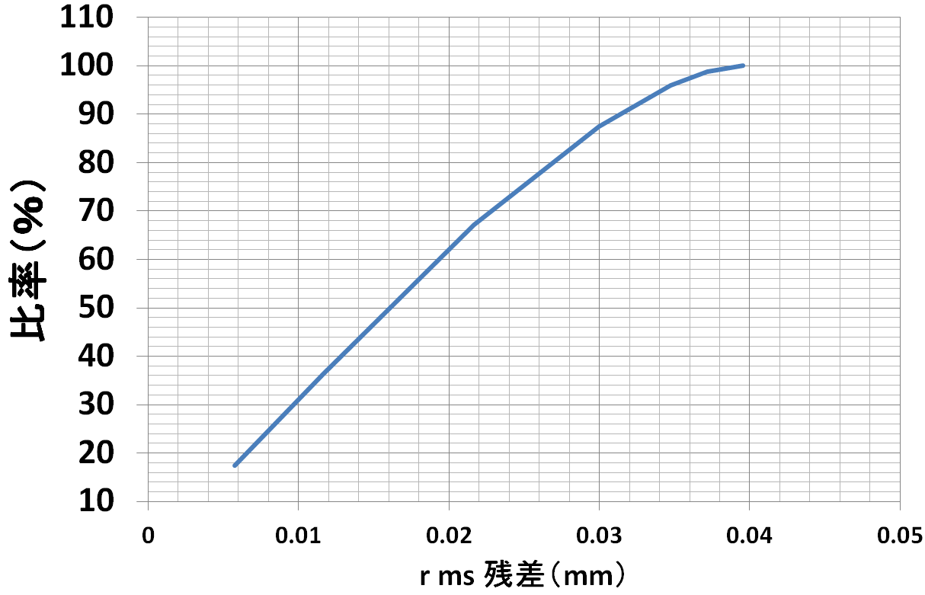
r.m.s. 30μm台前半になりうるポテンシャルは見えている
鏡面における、残差の割合： 面の88%ではr.m.s 30μm,
62%ではr.m.s 20μm

Slide 20
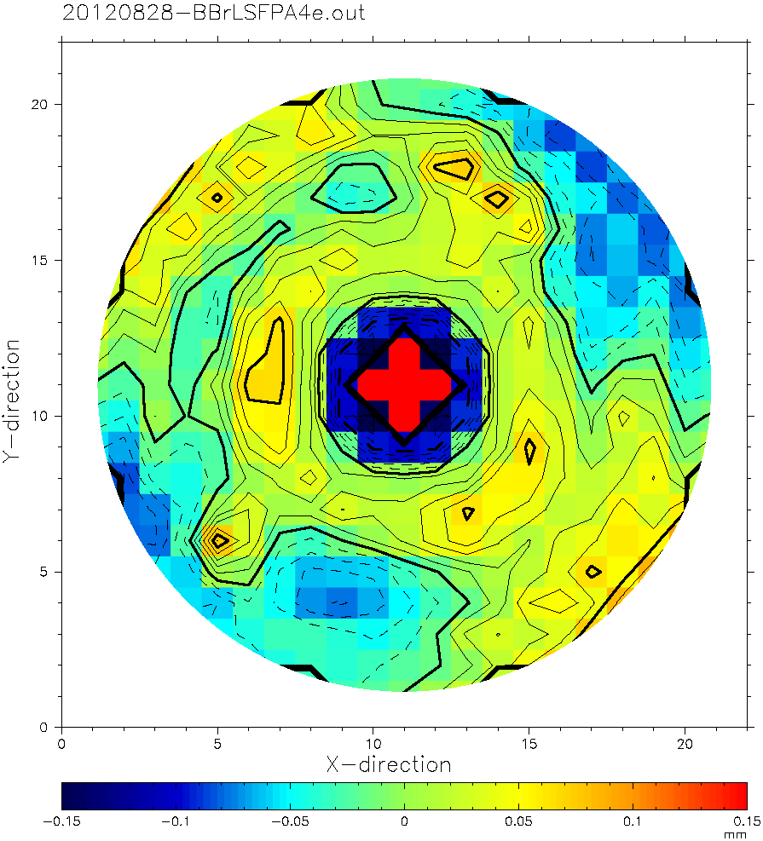
へら絞りのみ
へら絞りアンテナ面
従来のベスト鏡面
（同じ金型による）
Highest:
0.11111 (sig= 2.305)
Lowest:
-0.17186 (sig=-3.565)
Average:
-0.500477E-02
σ_{rms}= 0.04821 (mm)
大局的な反りがある。
±100ミクロン（典型）
鏡面精度を制限する
最大要因

Slide 21
面精度：
３０μm台達成！
Highest:
0.14102 (sig= 3.568)
Lowest:
-0.13716 (sig=-3.470)
Average:
-0.500466E-02
σ_{rms}= 0.03952 (mm)
へら絞り
＋
焼き鈍し

Slide 22
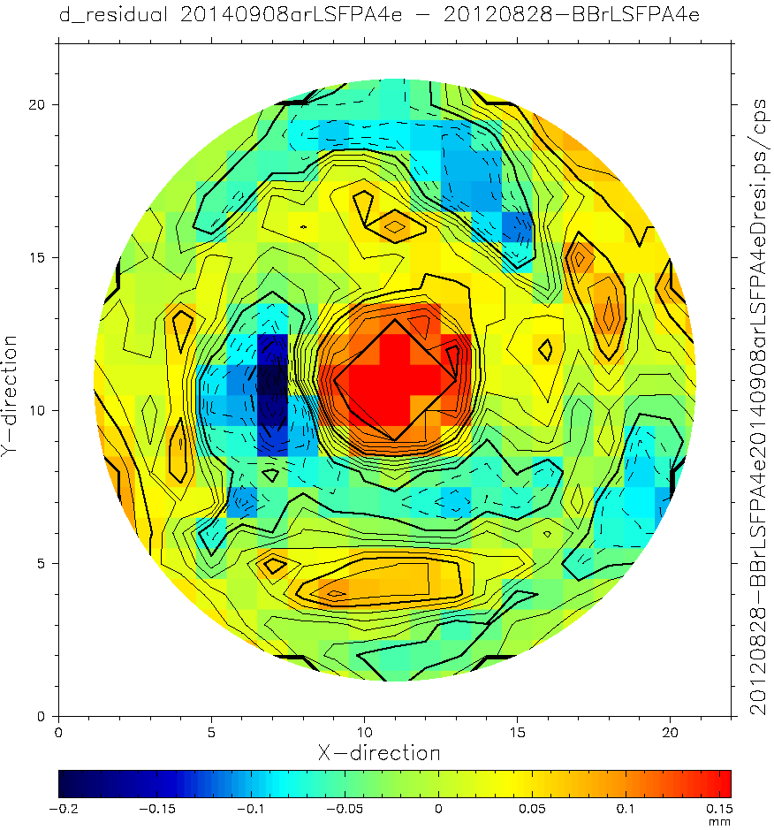
従来の面の「残差」との
差の分布図
その分散は
σ (mm)= 0.05812
二つの分布が完全に
独立ならば
σ（理論値）＝0.06234
「なまし」によって
残差の有り様が
変わってしまった、と
いえよう。

Slide 23
今度は
同心円状に残差が。
半径に強く依存している高低が現れた！ 金型自体の形状？
Highest:
0.14102 (sig= 3.568)
Lowest:
-0.13716 (sig=-3.470)
Average:
-0.500466E-02
σ_{rms}= 0.03952 (mm)

Slide 24
今度は
同心円状に残差が。
半径に強く依存している高低が現れた！
Highest:
0.14102 (sig= 3.568)
Lowest:
-0.13716 (sig=-3.470)
Average:
-0.500466E-02
σ_{rms}= 0.03952 (mm)
金型自体の
面形状か？

Slide 25
金型面自体の改良が残る課題
素材アルミ板(製造時の）残留応力による反り：
３６～70μm r.m.s. 焼き鈍しで除去成功！
アンテナ加工における工作精度：
30μm r.m.s.より小さい。
（検討用の既存の）金型面の精度：
30μm r.m.s. 以上か？
「焼き鈍しによる残留応力除去」＋「良い金型の新規製作」で 30μm r.m.s.の面精度は出ると強く予想。
これまでは既存金型を流用。要・新規作成

Slide 26
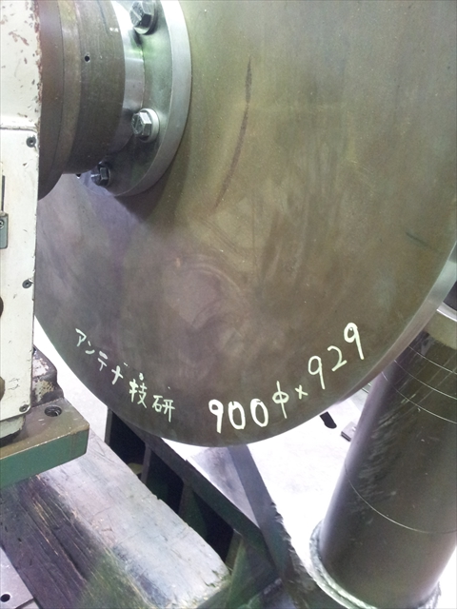
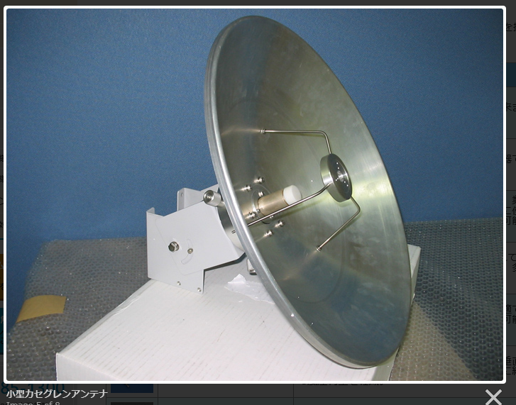
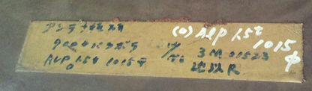
アンテナ金型の発注主は「アンテナ技研」
http://www.antenna-giken.co.jp/index.html
〒337-0011 埼玉県さいたま市見沼区宮ヶ谷塔4丁目72番地
TEL 048-685-1300 FAX 048-685-2301
アンテナ技研のwebのそれらしい製品
（今回の型のものとは違うようだ）

Slide 27
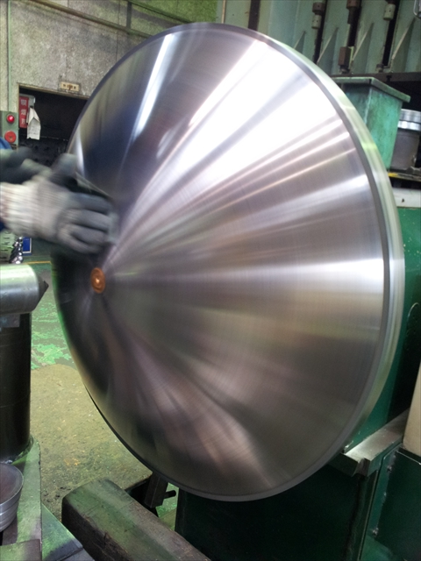
金型：面は相当に綺麗に見える。鉄製。約400kgあり、センタの測定機には乗せられない。

Slide 28
水素メーザの立ち上がり安定度に
安心材料

Slide 29
水素メーザ周波数標準機の性能 2/3 実測例
紺： 室温環境下の第3世代HM 2台の比較
恒温ブース内の従来機（桃色）と遜色ないことを確認した開発初期のデータ
VLBI （大気）
ビーム型Cs
アンリツ・待鳥氏
のデータ

Slide 30
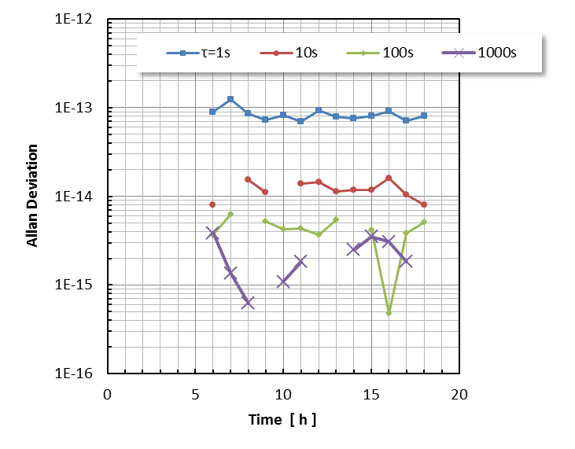
水素メーザ周波数標準機の性能 3/3 起動特性
共振器温度が所定の範囲に入ってからの経過時間に対するアラン標準偏差
1時間毎に区切った位相差データから算出（3信号比較、サンプリング 1s、帯域幅 0.5Hz）
共振器温度が所定範囲に入れば
短期安定度の大きな変動はない。
データが抜けているように見えるのは、3信号比較のため （計算値が負になることがあるため）
アンリツ・待鳥氏
のデータ

Slide 31
今後の重要事項
移動にむけた望遠鏡開発：
春日考案の複合鏡、「信号合成注入」の実験
絞りアンテナ面精度を生かす支持機構の検討
口径2mの高精度金型の作成による高精度２ｍアンテナ面の実現（r.m.s.30μm)
（日本勢の）230GHz帯VLBI干渉技術の蓄積・確立：
’90年代ミリ波VLBIで世界最先端であったのに、
後塵を拝する今の状況は打開せねば。
ミリ波サブミリ波技術に実力ある皆様のご協力をお願いします！

